Slide 1



Responder formularios, etapas y resultados
Módulo Talento

Slide 2

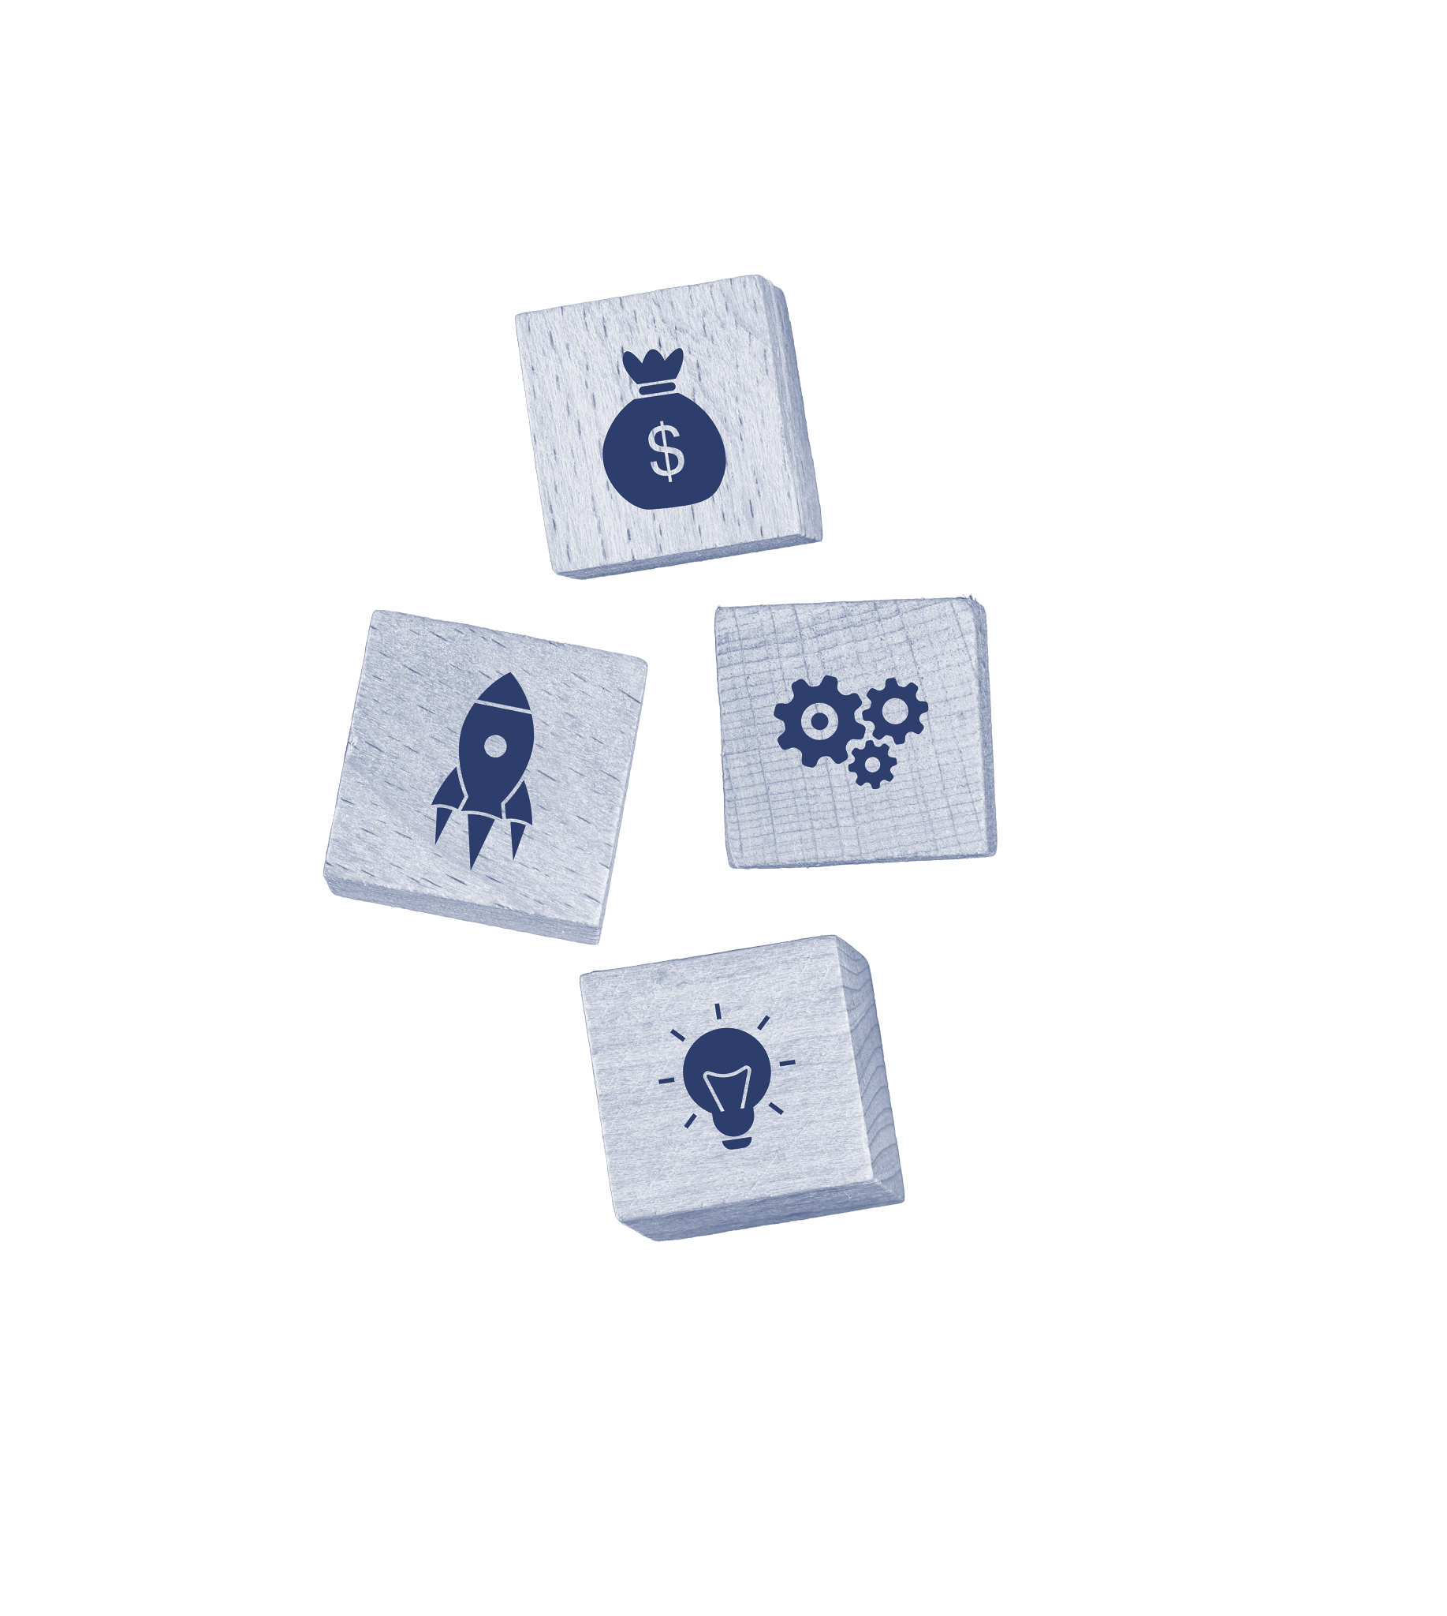

Bienvenidos
En esta sesión aprenderás a responder los formularios de la Evaluación de Desempeño de Buk, conocerás las distintas etapas del proceso y los resultados que obtendrás para tomar decisiones estratégicas.

Slide 3

Contenido
01.
Carga de participantes
02.
Inicia el proceso
03.
Responde las evaluaciones
04.
Ejercicio práctico

Slide 4
01.
Carga de participantes

Slide 5
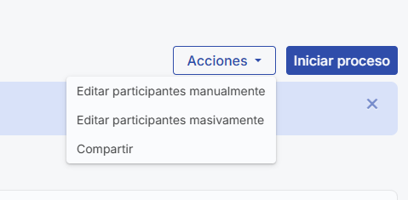
Participantes
Los participantes del proceso de evaluación pueden agregarse tanto de manera manual como masivamente.

Slide 6
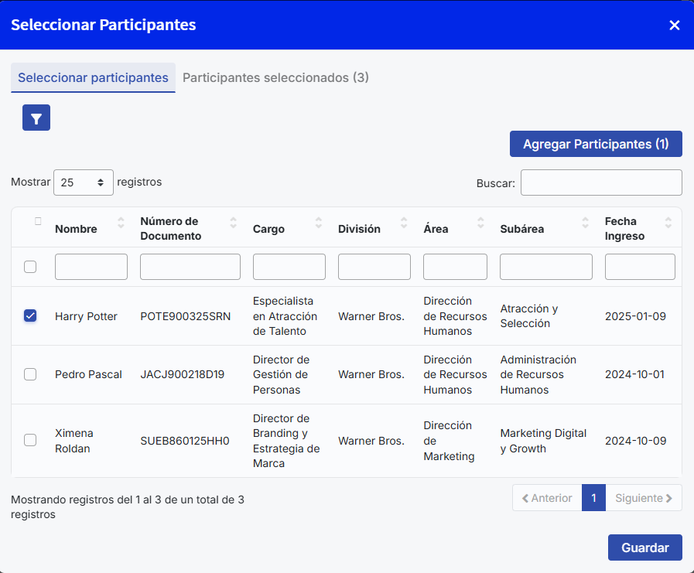
Participantes
"Editar participantes manualmente" desde el botón "Acciones" te permite tanto agregar nuevos participantes como editar los ya existentes. A continuación, verás un recuadro donde podrás definir o modificar a los participantes seleccionados. Una vez que hayas terminado, presiona "Agregar Selección", confirma a los participantes y guarda los cambios.

Slide 7
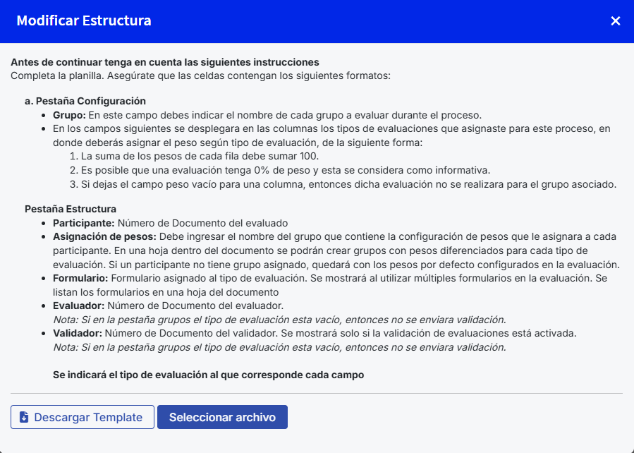
Participantes
"Editar Participantes Masivamente". Este proceso te presentará una plantilla con instrucciones para la carga y modificación de la estructura. Una vez que hayas completado el template, súbelo seleccionando "Seleccionar archivo" para finalizar la carga.

Slide 8
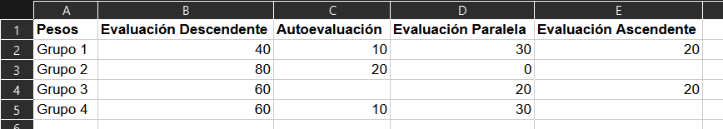

Configuración de pesos
En la hoja “Configuración de pesos” podrás crear grupos con distinta distribución de pesos, dependiendo el tipo de evaluación que se realice.
La suma de los pesos de cada fila debe sumar 100.
Es posible que una evaluación tenga 0% de peso y esta se considera como informativa.
Si dejas el campo peso vacío para una columna, entonces dicha evaluación no aplicará para el grupo asociado.

Slide 9
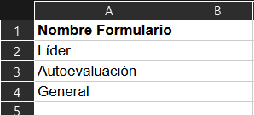

Formularios
Esta hoja solo se habilita cuando creaste múltiples formularios, aquí no se debe cambiar nada, solo se toma como referencia para llenar la estructura.

Slide 10
Estructura
Si activaste un validador debes colocar el RFC
Aquí siempre va el RFC del evaluado
Indica el formulario que se usa
Elige el peso de las evaluaciones
El RFC de la persona que evalúa

Slide 11
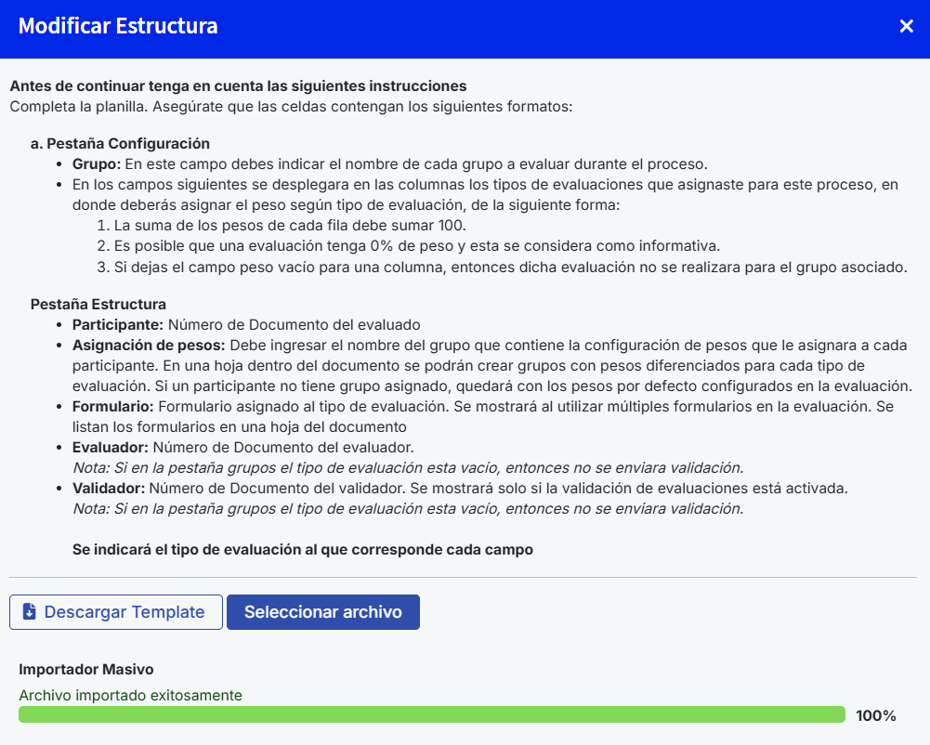
Sube el template
Al importar tu archivo la plataforma nos dirá si es correcta o hubo errores.

Slide 12
02.
Inicia el proceso

Slide 13
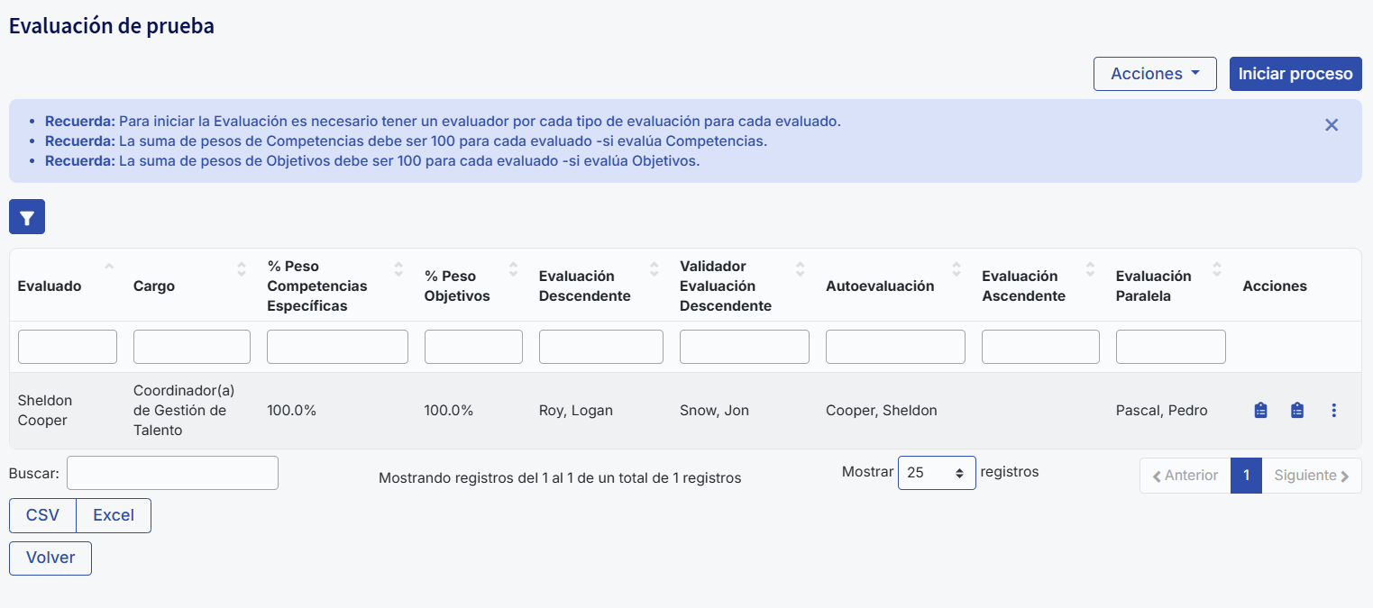
Revisión
Al cargar participantes podrás ver la estructura de la evaluación y los formularios que se enviarán.

Slide 14
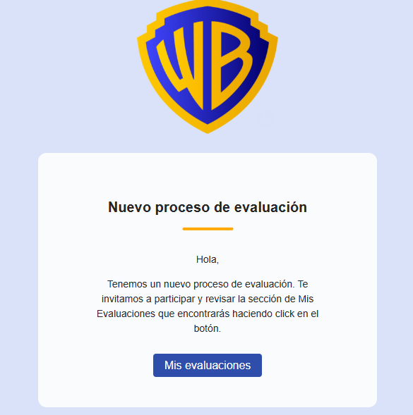
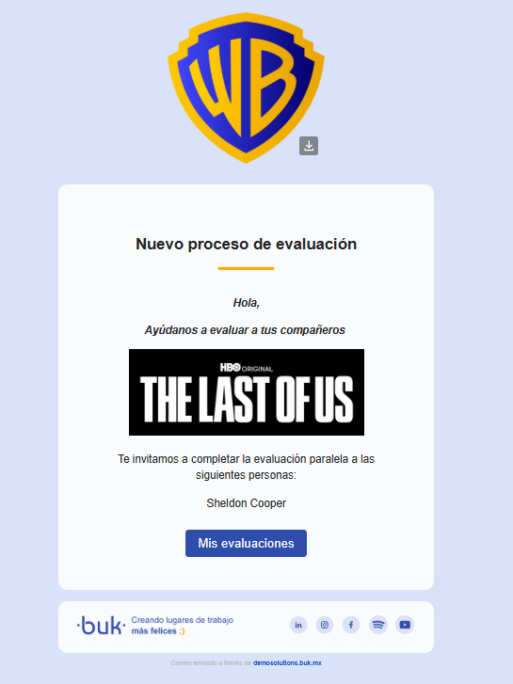
Notificaciones
Al iniciar el proceso, los participantes recibirán las notificaciones en su correo, todos reciben una notificación general y si personalizas el mensaje también recibirán una notificación.

Slide 15
03.
Responde las evaluaciones

Slide 16
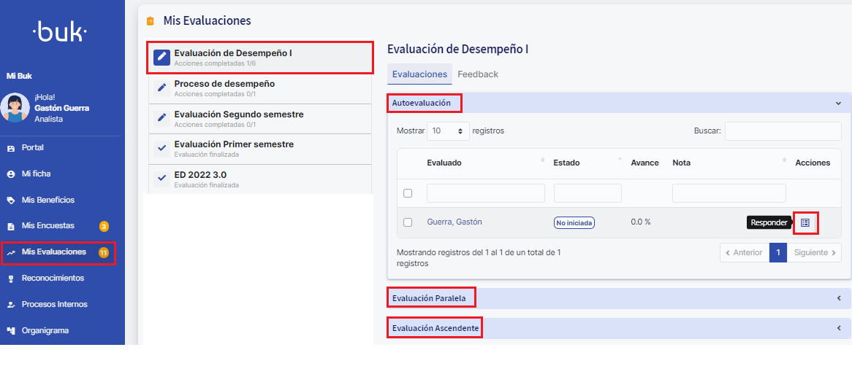
Apartado de evaluaciones
En la sección "Mis evaluaciones", encontrarás el listado completo de las evaluaciones que debes completar.
Para responder a cada una de ellas, simplemente haz clic en el ícono "responder" que se encuentra en la columna "Acciones".

Slide 17
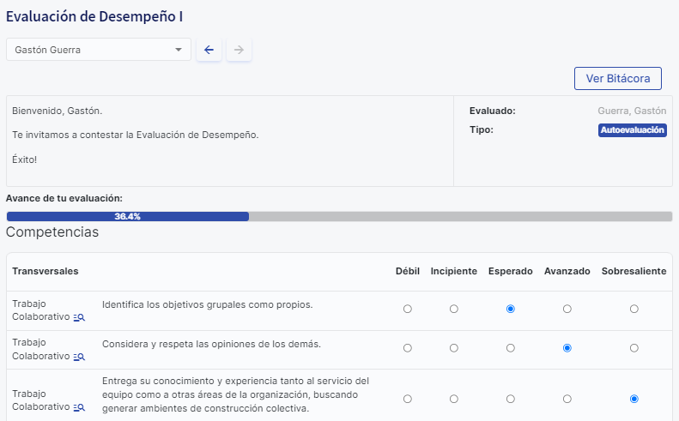
Apartado de evaluaciones
Al hacer clic en “Responder”, podrás visualizar el formulario con los elementos a evaluar. Una vez hayas contestado todas las preguntas, haz clic en “Guardar”', ubicado al final del formulario.

Slide 18
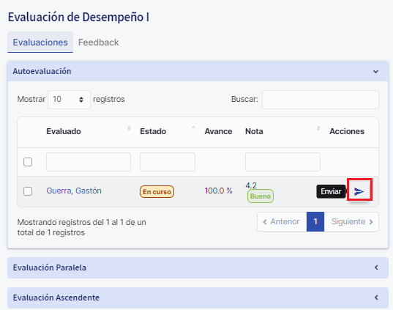
Apartado de evaluaciones
Finalmente, recuerda enviar tus respuestas. En la lista de evaluaciones, encontrarás el ícono "enviar" para aquellas evaluaciones contestadas al 100%. Una vez enviadas, las respuestas no podrán modificarse. Si necesitas ajustar una evaluación ya enviada, comunícate con el administrador de tu organización para reabrirla.

Slide 19

¡Vamos a la plataforma!

Slide 20
Material adicional
Reportería en Evaluaciones de desempeño
Configuración de la evaluación
¿Cómo ingresar objetivos a los colaboradores?
Configuración evaluación de desempeño: Formularios
¿Cómo responder mi evaluación de desempeño?
Nine-box en evaluaciones de desempeño
Etapas del proceso de evaluación

Slide 21

Gracias por acompañarnos en esta sesión ;)
Tu opinión es muy importante para nosotros 💙.
¡Cada feedback nos ayuda a seguir mejorando juntos! 😊
https://forms.gle/JVK1b7F311eXUHsu9

Slide 22
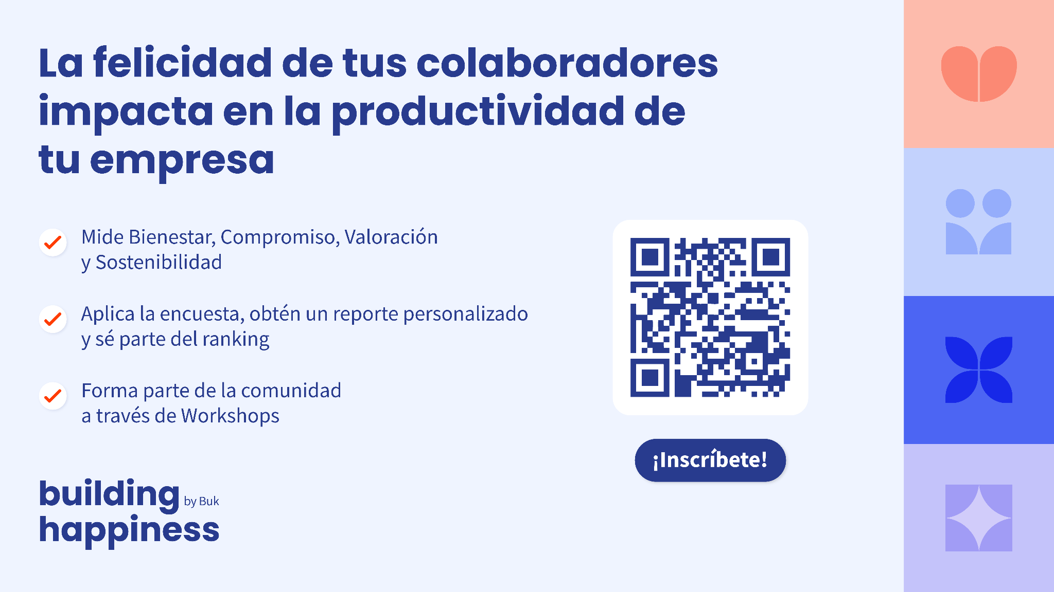

Slide 23
